Slide 1
2019 데이터통신 설계과제
UDP 프로토콜을 사용한
1:1 채팅프로그램
영남대학교 정보통신공학과
21511816 김대현
21712205 김신웅
4조

Slide 2
000
2019 데이터통신 설계과제
목차
설계 목표
설계 운영
설계 구현
결과 및 개선점

Slide 3
001
2019 데이터통신 설계과제
설계목표
● UDP, IP, ARQ 프로토콜의 동작 원리를 파악하고 1:1 채팅
프로그램을 설계함으로 실무 지식 배양
● 데이터링크 계층에서 사용되는 Segmentation & Reassembly,
Multi-Thread, Sliding Window, Flow Control & Error Control 등의
기능을 이해하고 설계 및 구현

Slide 4
002
2019 데이터통신 설계과제
설계운영
● 팀 구성
- 김대현(21511816), 김신웅 (21712205)
● 구성원 역할
- 기술 구현에 대한 아이디어 도출, 프로그램 작성 및 검토, 문서 작성 및 검토 등 프로젝트 전반 함께 진행

Slide 5
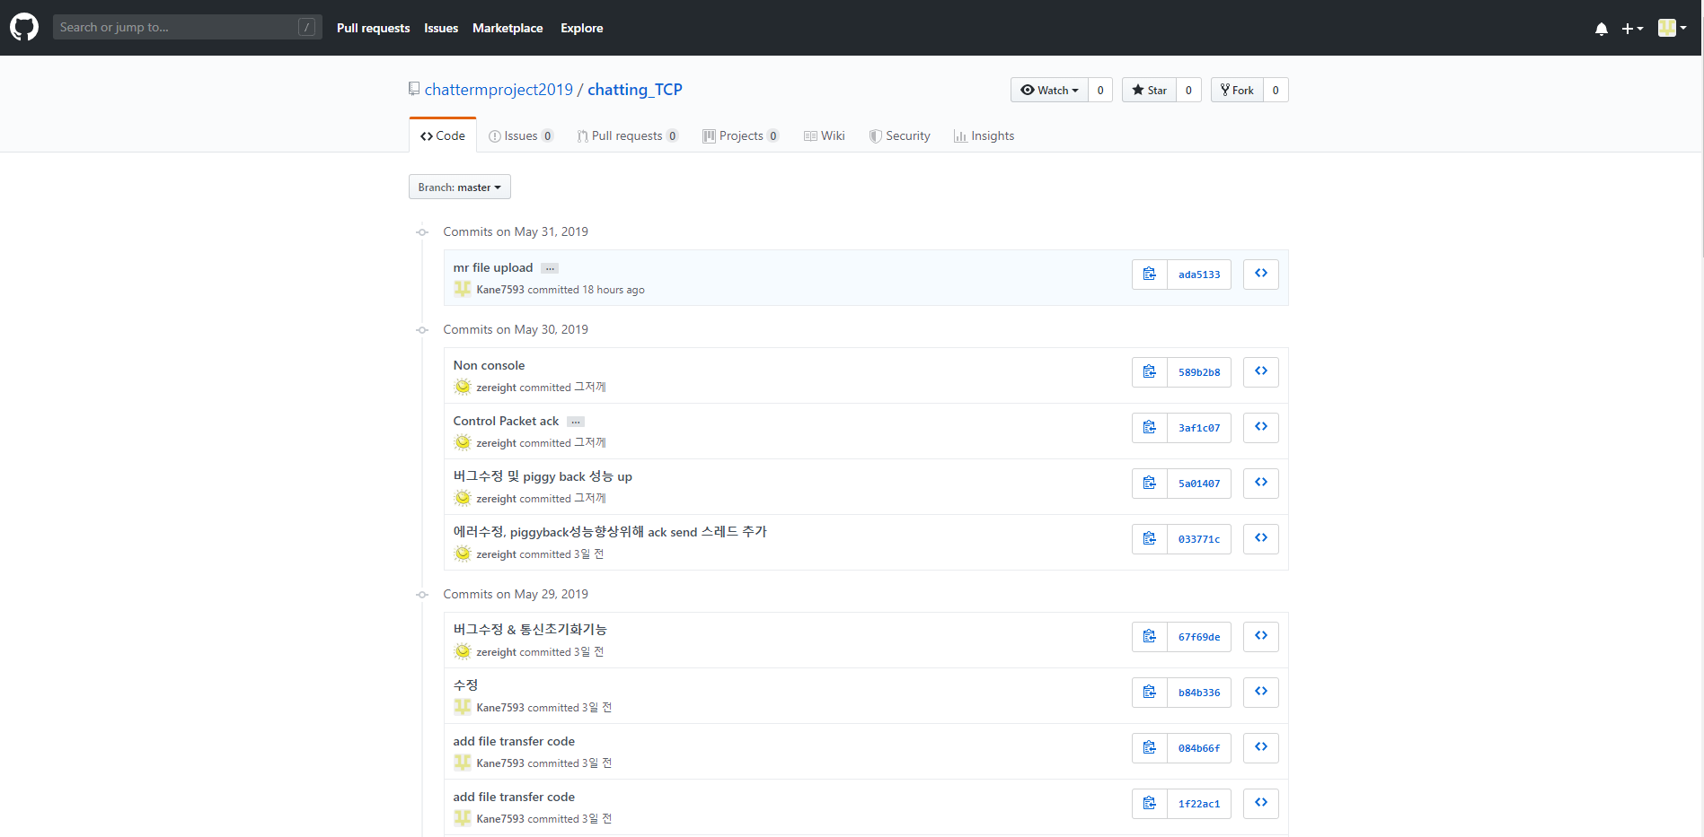
002
2019 데이터통신 설계과제
설계운영
● Github를 사용한 공동 개발 환경 구축
https://github.com/chattermproject2019/chatting_TCP

Slide 6
002
2019 데이터통신 설계과제
설계운영
● 설계프로젝트 수행 일정
업무일렬번호 | 세부 추진 업무 내용 | 업무 담당자 | 추진 일정
 |  |  | 1주차 | 2주차 | 3주차 | 4주차 | 5주차
1 | github를 사용하여 공동개발환경 구성 | 공동
2 | TCP 이용 양방향 메시지 송수신 구현 | 공동
3 | UDP를 이용한 설계 | 공동
4 | segmentation & reassembly구현 | 공동
5 | checksum 구현 | 공동
6 | ARQ 구현 | 공동
7 | 성능 평가 및 보고서 작성 | 공동
Notes:
설계운영입니다.

Slide 7
003
2019 데이터통신 설계과제
전체 동작
Output
Input
1
Timer
Data
2
Data
6
Process
Receiver
TX thread
Packet
7
Data
RX thread
RX thread
ACK
ACK
3
5
Data
TX tread
4
Process
Receiver
Data
Packet
Data
Timer
Input
Output
Notes:
전체적인 동작입니다.
( 밑에 설명안하셔도 되요. 필수부분아님. 뒷장에 똑같은 내용 또나와용 )
핵심동작입니다.
1. 사용자가 데이터를 입력하면, tx thread가 segmentation을 하고, timer를 작동시키고
2. 전송합니다.
3. 상대방이 받고, data를 다 받은것으로 판단하면 6. 아니면, tx thread로 ack메세지를 전달합니다.
4. tx thread가 ack메세지를 상대방에게 전달합니다.
5. process receiver가 ack메세지를 받아 tx thread에게 전달하여, timer를 멈춥니다.
6. 데이터를 다 받았다고 판단되면 process receiver에서 최종 데이터를 RX thread로 전달합니다.
7. RX thread가 user의 화면에 출력합니다.

Slide 8
003
2019 데이터통신 설계과제
State Diagram
Time out, nack이면 재전송
또는
ACK이면 다음 메세지 전송
(+ Data를 받았다면 ack메세지를 만들어서 Data를 보낼때 ack메세지와 같이 전송)
공백입력
Input
Data|Ack Sending
Data 보냈을때
Receiving
대기
메세지를 다 전송 했거나, 다 수신했거나, Control 메세지를 받으면
대기상태로 전환
Notes:
대략적인 상태도는 다음과 같이 송수신 상태로 구성됩니다.
데이터를 입력받으면 Data Sending 상태가 되고, (piggyback가능하므로 ack라고 표시)
보낸후, receiving 상태가 됩니다.
receiving 상태에서
timeout이거나, nack, ack을 받아서 다음 메세지를 전송해야하면 다시
Data Sending 상태로 바꿔줍니다.
만약, 데이터메세지를 받았다면 ack메세지를 보내야 하므로, 다시 Sending 상태가 됩니다.
이때 Sending 상태는 data와 ack메세지를 piggy back할 수 있습니다.
Control메세지를 받았거나, 송신,수신메세지가 없다면 대기상태가 됩니다.

Slide 9
003
2019 데이터통신 설계과제
Functional Block Diagram
Input
Output
1
RX thread
3-1
TX thread
Segmentation
Send
Process Receive
CString to Binary String
Check sum
버퍼
Timer
GBN
S&W
버퍼
3
버퍼
2
Process Receive
TX thread
GBN
S&W
4
버퍼
버퍼
Send
Segmentation
5
Timer
버퍼
CString to Binary String
Check sum
RX thread
Input
Output
Notes:
기능 블록도 입니다.
1. 설명 드리자면, input을 입력하면, TX thread에서 segmentation을 수행하고 송신버퍼(초록색)에 저장한뒤, 메세지를 보냅니다.
2. 수신측의 Process Receive가 받고, Go Back N과 Stop&Wait 모드에 따라서 다른 처리를 한뒤,
수신버퍼(보라색)에 저장합니다.
3. 받은 패킷에 대하여, ACK메세지를 보내기위해 ack송신버퍼(노란색)에 저장합니다.
3-1. 수신버퍼(보라색)에서 다 받았다고 판단되면 RX Thread로 Reassemble하여 출력합니다.
4. TX thread에서, ack송신버퍼에 메세지가 있다면, data와 함께 piggy back하여 전송합니다.
5. 보낼 데이터가 없을 때를 대비하여, Process Receive에서도 바로 ack메세지를 송신할수 있도록 합니다.
초록버퍼: 패킷송신버퍼
보라버퍼: 패킷수신버퍼
노랑버퍼: 보낼 Ack저장하는 버퍼

Slide 10
003
2019 데이터통신 설계과제
Sequence Block Diagram (C->S)
Client
TX thread
Process Receive
Timer thread
Server
1. Text를 입력합니다.
2-1. TX thread가 segemtation을 한 뒤, 전송합니다.
2-2. timer 를 작동시킵니다.
3-2 timer에 설정한 시간이 지나면, tx thread에 timeout임을 알려줍니다.
3-1. ACK또는 NACK 메세지로 응답을 합니다.
4. ACK, NACK 여부를 알려주고,
TX thread는 재전송할지 말지를 정합니다.
5 ack, nack,를 받거나 받지 못해 imeout 이라면 그에 맞는 전송을 합니다,
Notes:
Client에서 Server로 통신할때의 시퀀스 블록 다이어 그램입니다.
순서읽기

Slide 11
003
2019 데이터통신 설계과제
설계구현
1. Packet 구조.
2. Segmentation
3. Checksum
4. TXthread
5. Timer Thread
6. Process Receive
7. Reassembly
8. 동기화 및 초기화
Notes:
설계 구현은 이렇습니다.

Slide 12
003
2019 데이터통신 설계과제
설계구현
● Packet의 구조.
struct Packet { // 총 16byte
unsigned short seq; // frame의 sequence number 필드
unsigned short checksum; // 체크섬 필드
unsigned short total_sequence_number; // 보내는 frame 수. ( receiver가 frame을 다 받았는지 체크하는 기준 )
Response response; // ACK 정보
unsigned char data[6]; // 6btye의 데이터를 저장합니다.
//생성자
Packet() { seq = 1; response = Response(); checksum = 0; total_sequence_number = 0; memset(data, 0, sizeof(data)); }
};
struct Response { // 4byte
unsigned short ACK; // n번 frame에 대한 확인응답
bool no_error; // nack인지 ack인지 구별하는 지표, (에러가 났으면 true)
bool isNotFile; // file인지 구별, (file전송 구현은 안했지만, 원래 file인지 message인지 구별용.
Response() { ACK = 0; no_error = isNotFile = true; }
};
Notes:
주석읽기

Slide 13
003
2019 데이터통신 설계과제
설계구현
● Segmentation - data 전처리
CString
10101111 10101011 10100000 10101110 00100111 10101010
seq | checksum | total_seq | Response | data[6]
Notes:
Segmentation의 데이터 전처리 구현입니다.
CString 을 string binary (”10101001...”)로 바꿔서
문자열을 char형 배열에 담을 수 있도록 구현하였습니다. (8bit로 분리하면 char형이기 때문)

Slide 14
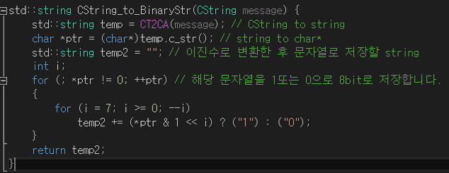
003
2019 데이터통신 설계과제
설계구현
● Segmentation - data 전처리
Notes:
구현은 이렇습니다.

Slide 15
003
2019 데이터통신 설계과제
설계구현
● Segmentation - Packet 생성.
Seq
Checksum
Total_Seq
Response
Data[6]
Sequence Number를 저장 (1부터 시작)
체크섬 값을 계산하여 저장
보내는 총 frame 개수를 저장
모두 0으로 초기화
10101111 10101011 10100000 10101110 00100111 10101010
8bit씩 끊어서 1byte로 총 6개의 cell에 저장.
남는 공간은 0으로 채움
Notes:
각 패킷을 다음과 같이 초기화합니다.

Slide 16
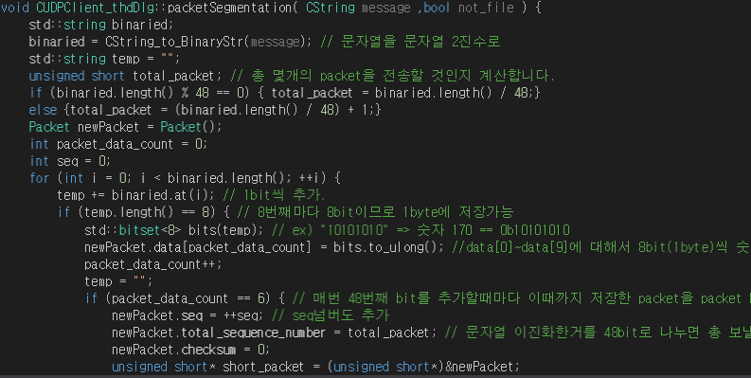
003
2019 데이터통신 설계과제
설계구현
● Segmentation - Packet 생성.
Notes:
구현은 이렇습니다.

Slide 17
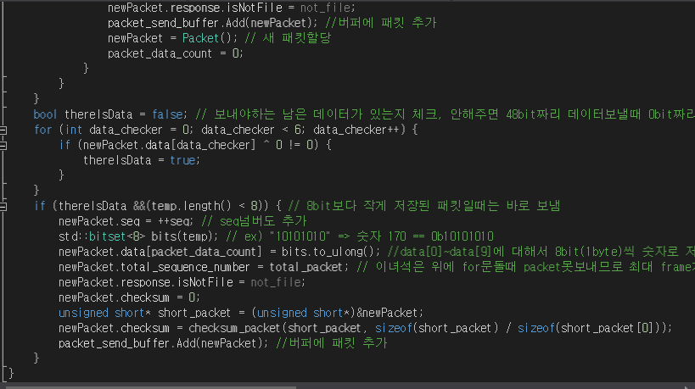
003
2019 데이터통신 설계과제
설계구현
● Segmentation - Packet 생성.
Notes:
구현은 이렇습니다.

Slide 18
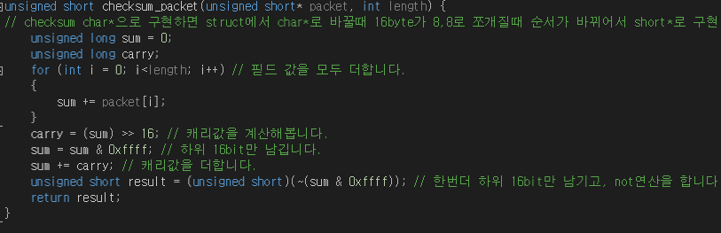
003
2019 데이터통신 설계과제
설계구현
● Checksum 계산.
Notes:
체크섬 구현은 모든 필드값을 더하여 계산하였습니다.

Slide 19
003
2019 데이터통신 설계과제
설계구현
Piggy Back
● TX thread.
Send Button Click
ACK Buffer
전송
+
While문 탈출
TX thread list에 저장
Data만
N
ack Buffer Empty?
Y
Y
Tx에서
Segmentation
패킷 Buffer Empty?
N
N
패킷전송버퍼 저장
전송
Y
패킷 Buffer Empty?
While문 탈출
S&W
Go Back N
Notes:
전송버튼누르면
TX list에 저장
TX thread에서 세그멘테이션수행
패킷전송버퍼에 패킷들이 저장.
- Stop and Wait인 경우,
Packet 버퍼가 비워질때까지 전송하고
- GoBackN인경우는
패킷 buffer체크하고 ack buffer도 체크합니다.
둘다 비어있지 않으면 같이 piggy back합니다.

Slide 20
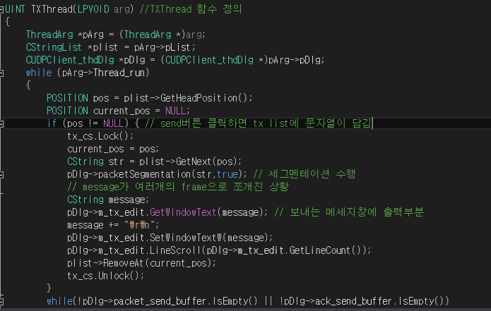
003
2019 데이터통신 설계과제
설계구현
● TX thread.
Notes:
구현은 이렇습니다.

Slide 21
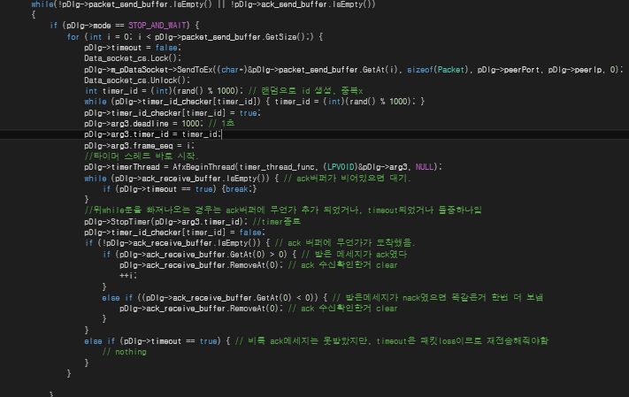
003
2019 데이터통신 설계과제
설계구현
● TX thread (Stop and Wait) .
Notes:
구현은 이렇습니다.

Slide 22
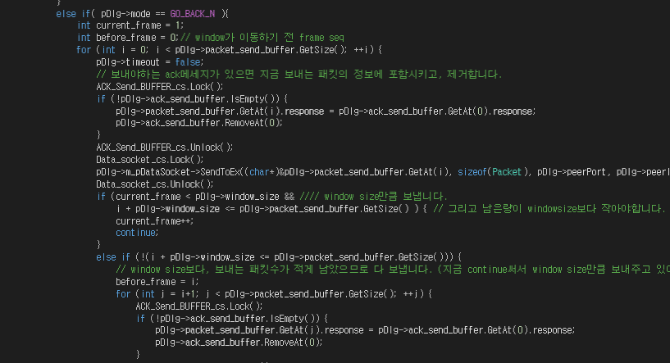
003
2019 데이터통신 설계과제
설계구현
● TX thread (Go Back N - 1) .
Notes:
구현은 이렇습니다.

Slide 23
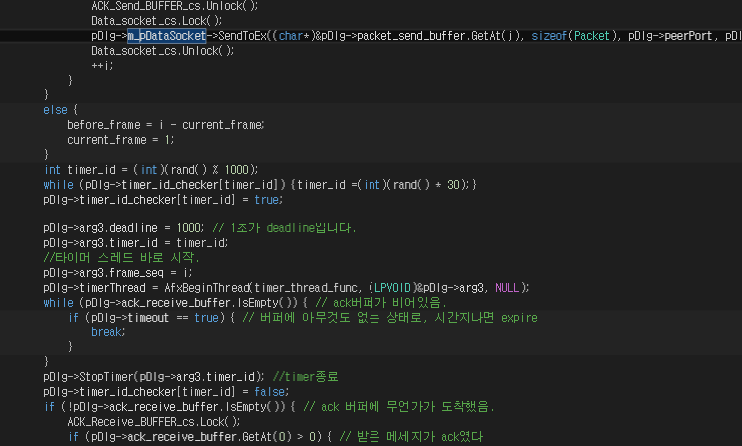
003
2019 데이터통신 설계과제
설계구현
● TX thread (Go Back N - 2) .
Notes:
구현은 이렇습니다.

Slide 24
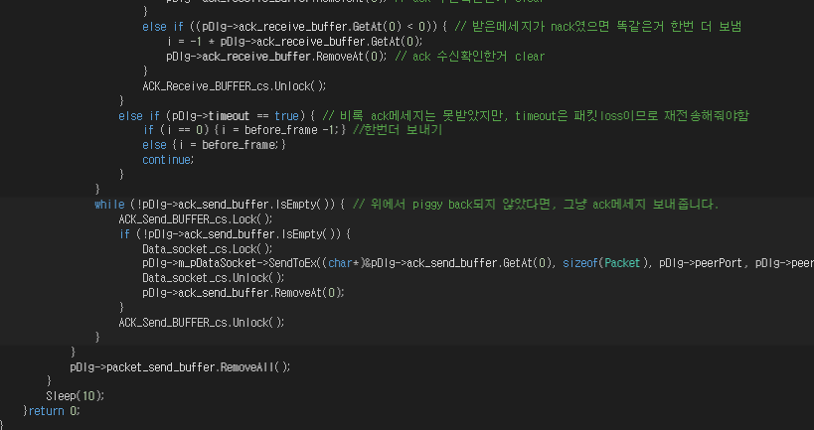
003
2019 데이터통신 설계과제
설계구현
● TX thread (Go Back N - 3) .
Notes:
구현은 이렇습니다.

Slide 25
003
2019 데이터통신 설계과제
설계구현
● Timer Thread
TX thread
Timer thread 제한시간이 지나면 전역변수 time out을 true로 바꿈
제한시간 timer ID 전달
타이머 호출
N
time out == ture
OR Ack_receive buffer Not empty
ACK 체크 중
Y
타이머 제거
Notes:
Timer 스레드가 tx스레드에서, 제한시간, id를 받고 실행되면,
Timer 스레드가 호출되고, 제한시간이 지나면 전역변수 time_out을 true로 바꾸는 역할을 합니다.
TX thread에서는 ack 수신버퍼에 무언가가 들어왔거나(ack를 받았거나)
timeout이 true가 되면, 타이머를 제거하고,
다음 패킷전송이든 재전송이든 적절한 조치를 취합니다.

Slide 26
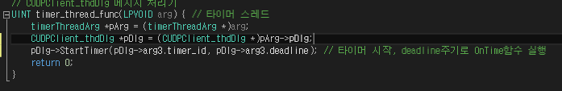
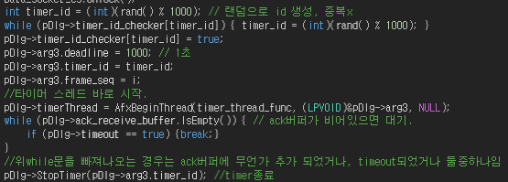
003
2019 데이터통신 설계과제
설계구현
● Timer Thread
타이머 스레드 구현
TX 스레드와
timer 스레드의 상호작용
Notes:
구현은 이렇습니다.

Slide 27
003
2019 데이터통신 설계과제
설계구현
● Process Receive (Stop and Wait)
Reassemble RX thread에 전달
Y
Checksum
Error?
타이머 스레드 구현
모든 패킷을 받았는가?
패킷 수신
Y
무시 expire
N
대기
N
N
Packet
수신버퍼에 저장
Control Packet?
N
ACK 메세지 인가?
Y
Control 처리
Y
TX 스레드와
timer 스레드의 상호작용
ack수신버퍼에 넣어서 Tx thread에게 ack받음을 알림
Notes:
Stop and Wait 모드에서의 Process Receive의 동작입니다.
체크섬 에러이면, 무시해서 time out시켜서 재전송을 받습니다.
체크섬 에러가 아니라면,
컨트롤 메세지( mode, window size결정짓는 메세지 )인지 체크합니다.
컨트롤 메세지면, 컨트롤 처리를 하고,
아니면 ack메세지 인지 체크합니다.
ack메세지이면, ack수신버퍼에 넣어서 tx thread에 ack를 수신했음을 알립니다.
ack메세지가 아니라면 data메세지 입니다. ( piggyback이 아니므로, ack메세지 아니면 data메세지 이기때문 )
data 메세지를 패킷수신버퍼에 저장합니다.
- 저장후 모든 데이터를 다 받았다고 판단되면, Reassemble후 RX thread에 전달해서, 화면에 출력시킵니다.

Slide 28
003
2019 데이터통신 설계과제
설계구현
● Process Receive (Go Back N)
ACK 메세지 인가?
무시 expire
Checksum
Error?
패킷 수신
Y
Y
Data 메세지 인가?
Y
ack송신버퍼에
NACK 저장
N
Control 처리
Control Packet?
TX
Y
ACK 메세지 인가?
Y
N
ack수신버퍼에
(n)ACK 저장
Data 메세지 인가?
Y
패킷수신버퍼에
저장
다 받으면 reassemble하고 rx thread 에 전달
Notes:
Go Back N 모드일때, Process Receive 동작입니다.
Go Back N도 마찬가지로 checksum 에러를 체크합니다.
에러가있으면, ACK, Data를 따로 체크합니다.
GoBackN은 piggy back을 사용하기 때문에, 1개의 패킷에 2개의 정보(ack, data)가 존재하기 때문입니다.
ack메세지로 추정되는 것이 에러라면, 무시합니다.
data메세지로 추정되는 것이 에러라면 nack을 ack송신버퍼에 저장해서, tx에서 data를 보낼때
piggy back으로 같이 보낼 수 있게 합니다.
에러가 아니라면, control 메세지 인지 체크하고 control메세지이면 control 처리를합니다.
control메세지도 아니고,
ack필드에 정보가 있다면, ack수신버퍼에 저장해서 tx스레드에서 해당 frame까지를 잘 받았음을
알게합니다.
data필드에 정보가 있다면, 패킷 수신버퍼에 저장합니다.
패킷수신버퍼에 받으려는 모든 frame이 들어가면 reassemble 후 rx 스레드에 전달해 출력합니다.

Slide 29
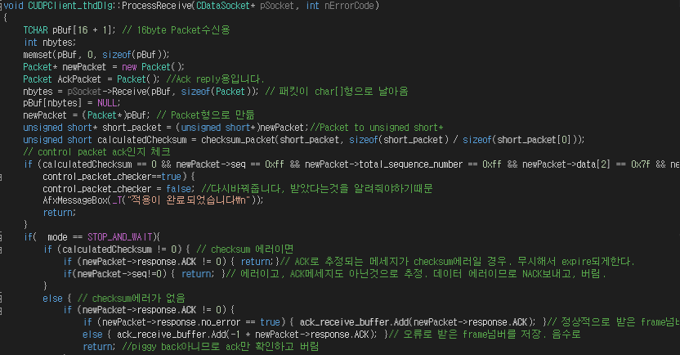
003
2019 데이터통신 설계과제
설계구현
● Process Receive (Stop and Wait, Go Back N)
Notes:
구현은 이렇습니다.

Slide 30
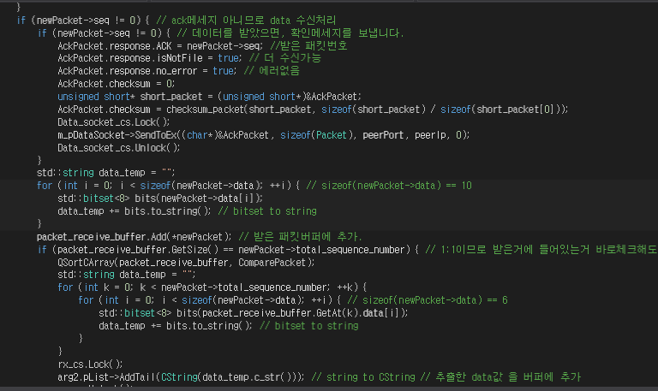
003
2019 데이터통신 설계과제
설계구현
● Process Receive (Stop and Wait, Go Back N)
Notes:
구현은 이렇습니다.

Slide 31
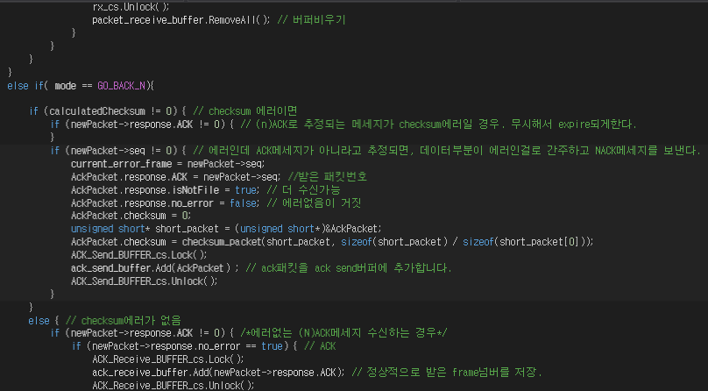
003
2019 데이터통신 설계과제
설계구현
● Process Receive (Stop and Wait, Go Back N)
Notes:
구현은 이렇습니다.

Slide 32
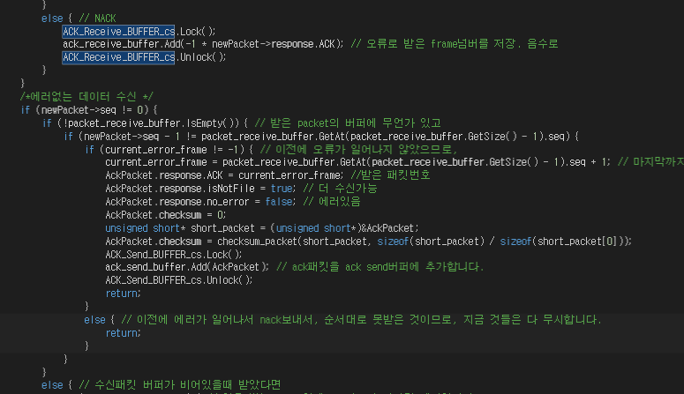
003
2019 데이터통신 설계과제
설계구현
● Process Receive (Stop and Wait, Go Back N)
Notes:
구현은 이렇습니다.

Slide 33
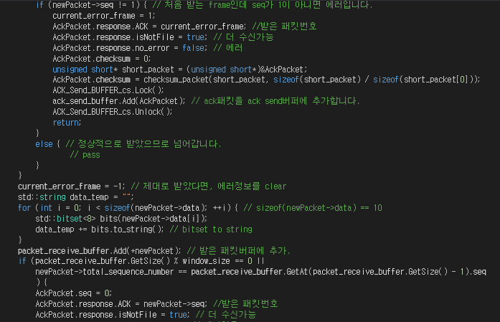
003
2019 데이터통신 설계과제
설계구현
● Process Receive (Stop and Wait, Go Back N)
Notes:
구현은 이렇습니다.

Slide 34
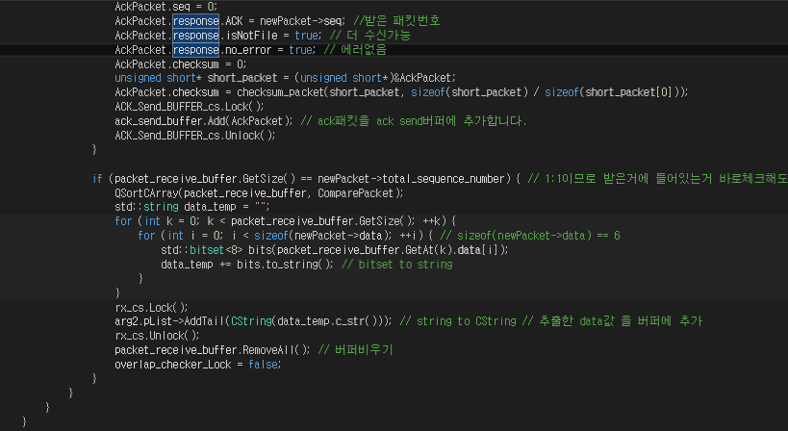
003
2019 데이터통신 설계과제
설계구현
● Process Receive (Stop and Wait, Go Back N)
Notes:
구현은 이렇습니다.

Slide 35
003
2019 데이터통신 설계과제
설계구현
● Reassembly
Process Receive
RX thread
모든 패킷 수신
list 체크 후 문자열이 있으면
패킷수신버퍼에서 seq 기준으로 frame 정렬
Binary String형을 진짜 문자열로 변환
각 패킷의 data[0]~[6]를 읽으면서 각 char형 문자를 8bit 문자열로 저장
화면에 출력
RX thread의 list에 저장
Notes:
Process Receive에서 패킷을 모두 수신했다고, 판단하면
seq number기준으로 정렬후, 각 패킷의 data들을 8bit이진수 문자열로 저장합니다.
모두 읽어왔으면 RX thread의 list에 넣어줍니다.
RX thread는 list에 뭔가가 들어오면, BinaryString to String함수를 활용하여, 진짜 문자열로 변환합니다.
변환이 완료되었다면 화면에 출력합니다.

Slide 36
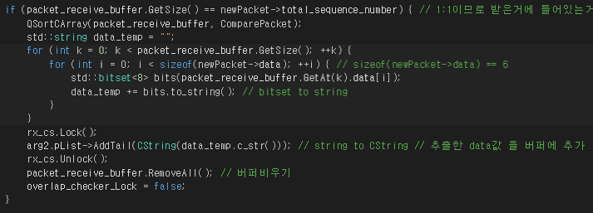
003
2019 데이터통신 설계과제
설계구현
● Reassembly (Process Receive)

Slide 37
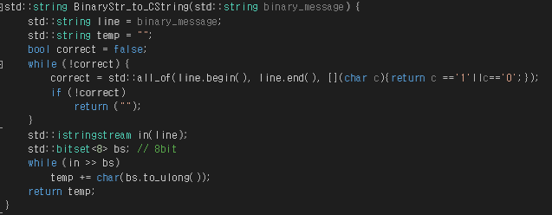
003
2019 데이터통신 설계과제
설계구현
● Reassembly (BinaryStr_to_CString)

Slide 38
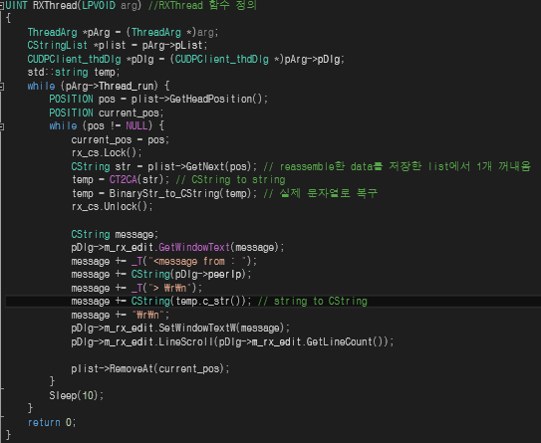
003
2019 데이터통신 설계과제
설계구현
● Reassembly (RX thread)

Slide 39
003
2019 데이터통신 설계과제
설계구현
● 동기화 및 초기화 (추가 구현 사항)
Server
Client
Process Receive
Button Click
Control 메세지 체크
현재 모든 버퍼 초기화
모든 버퍼 초기화
특정 패턴의 패킷으로 control 메세지 생성후 전송
mode와 window size 를 업데이트
ACK message
Process Receive
ACK 받으면 확인
Notes:
Client에서 해당 기능의 버튼을 클릭하면, (client부분에서만 버튼 구현)
Client의 모든 버퍼를 초기화하고
특정패턴의 패킷을 만들어서 전송 ( 뒷부분에 패킷패턴 설명 )
Server는 Control메세지 받고, 자신의 모든 버퍼초기화 후 control 정보 업데이트
ack메세지로 응답.
Client는 ack받고 확인메세지를 띄움. ( 에러가 났거나, timeout때는 아무 반응하지 않음. 무시함.(내맘) )

Slide 40
003
2019 데이터통신 설계과제
설계구현
● 동기화 및 초기화 (추가 구현 사항) - Control 패턴
일반적으로 나올 수 없는 패턴을 사용
Seq | checksum | total_seq | Response | Data[6]
0xff | checksum | 0xff | Response | Data[0] = mode Data[1]= windowsize else = 0x7f
Notes:
일반적으로 나올 수 없는 패턴으로 control 메세지를 구성한다.
seq와 total_seq, 그리고 data의 [2~6]의 값을 0x7f
checksum과 response는 상관 x
data[0]은 mode(StopAndWait이든 GoBackN이든), data[1]은 window size 저장 (내맘)

Slide 41
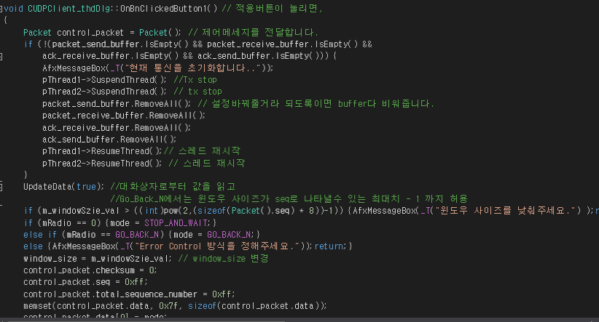
003
2019 데이터통신 설계과제
설계구현
● 동기화 및 초기화 (추가 구현 사항) - 버튼(Client)

Slide 42
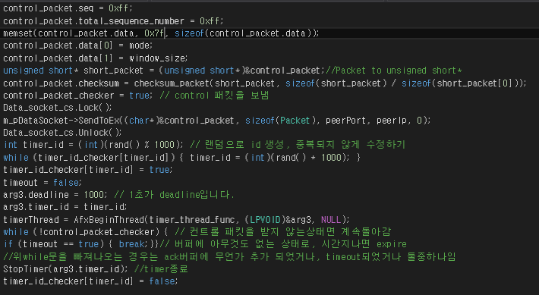
003
2019 데이터통신 설계과제
설계구현
● 동기화 및 초기화 (추가 구현 사항) - 버튼(Client)

Slide 43
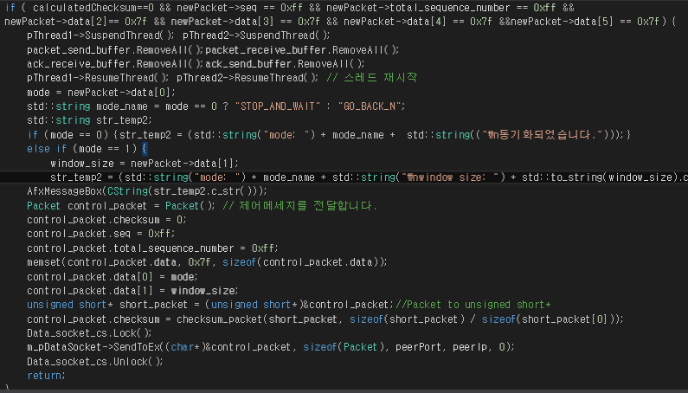
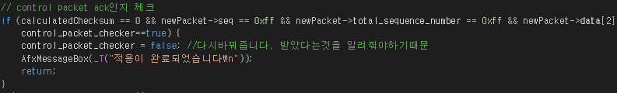
003
2019 데이터통신 설계과제
설계구현
● 동기화 및 초기화 (추가 구현 사항) - Process Receive (Server, Client)
Client
Server

Slide 44
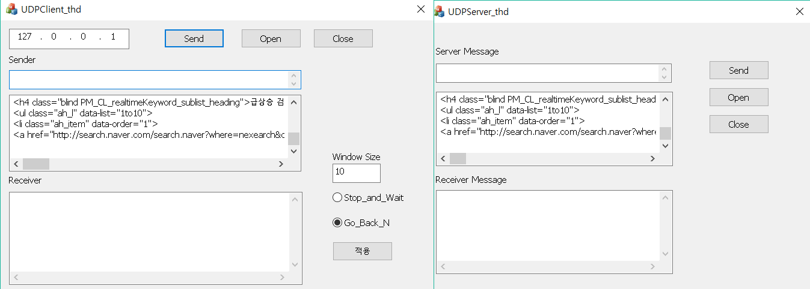
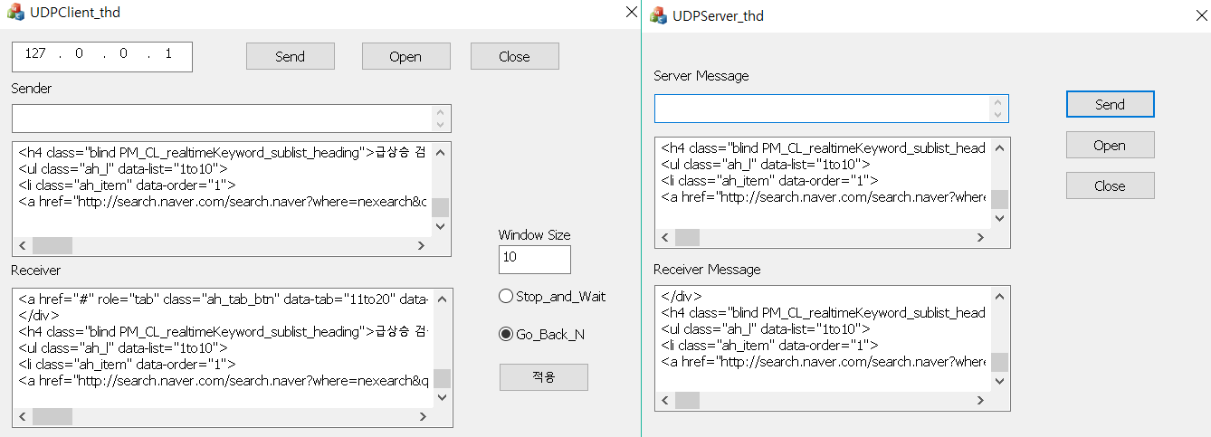
004
2019 데이터통신 설계과제
설계결과
Notes:
Client와 Server 사이에 양방향통신을 가능하게 하였습니다.

Slide 45
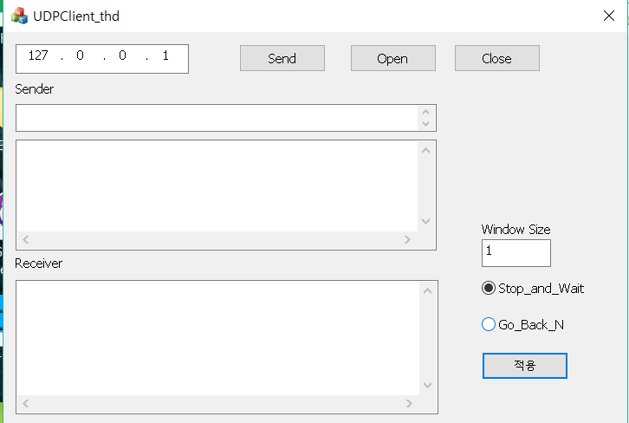
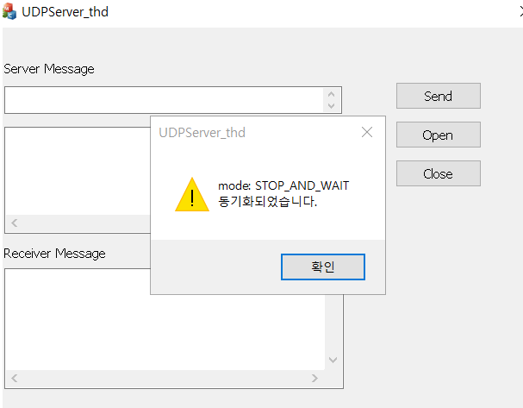
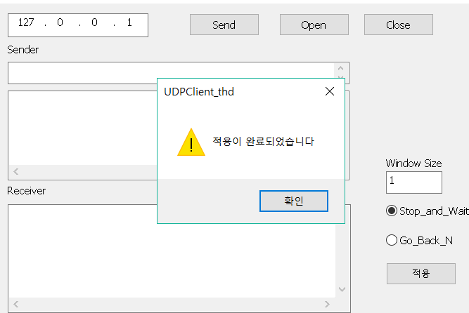
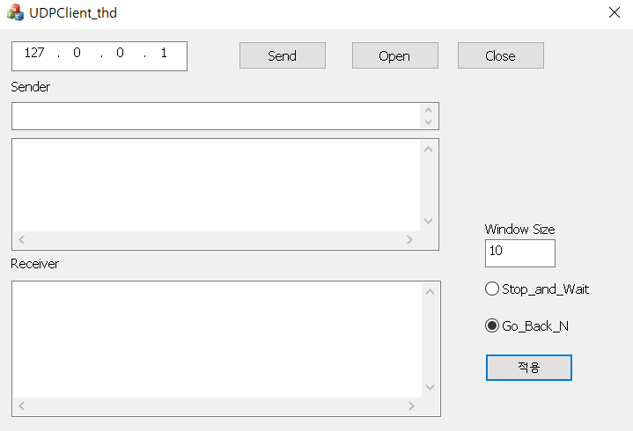
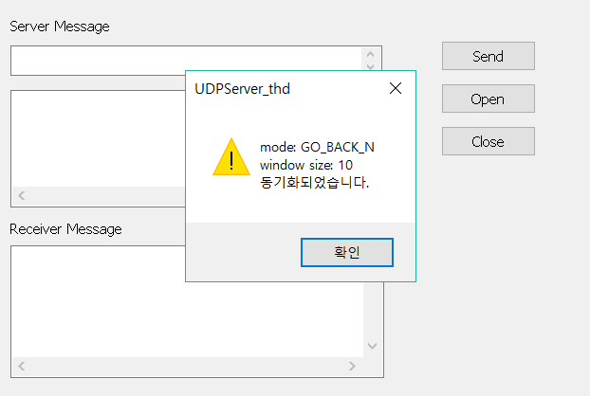
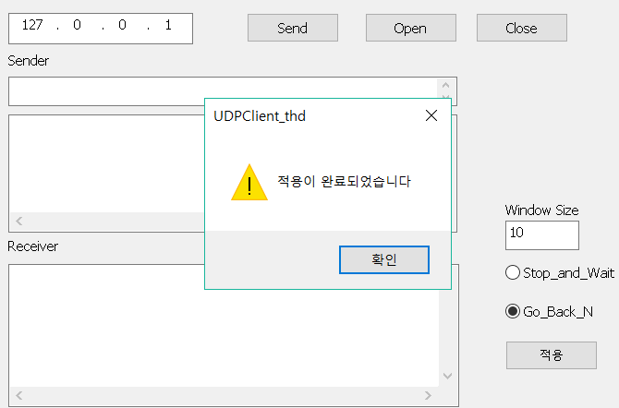
004
2019 데이터통신 설계과제
설계결과
Notes:
Client에서 임의로 ARQ mode와 window size를 결정 및 현재 통신상태 초기화를 할 수 있도록 하였습니다.

Slide 46
004
2019 데이터통신 설계과제
테스트-1
1. 테스트 환경: 정보전산원 서로 다른 pc 2대 ( 유선-유선 )
2. 테스트 케이스
Text size : 5kb,10kb, 42kb
Window size : 5, 10, 20
3. 결과 ( 양방향 )
Stop And Wait | 5kbyte | 10kbyte | 42kbyte
Sever -> Client | 4 | 7 | 33
Client -> Server | 7 | 14 | 77
평균 시간 (sec) | 5.5 | 10.5 | 55
Notes:
첫번째 테스트 환경입니다.
정보전산원에서 서로다른 유선pc 2대로 테스트를 했고, 테스트한 text사이즈와 window사이즈는 다음과 같습니다.
stop and wait의 결과는 다음과 같습니다.

Slide 47
004
2019 데이터통신 설계과제
테스트-1
Go Back N (5) | 5kbyte | 10kbyte | 42kbyte
Sever -> Client | 2.2 | 4.4 | 17
Client -> Server | 3.1 | 4.9 | 27
평균 시간 (sec) | 2.65 | 4.65 | 22
3. 결과 ( 양방향 )
Window Size
Go Back N (10) | 5kbyte | 10kbyte | 42kbyte
Sever -> Client | 3 | 5.65 | 58
Client -> Server | 3.3 | 4.1 | 85
평균 시간 (sec) | 3.15 | 4.9 | 71.5
Go Back N (20) | 5kbyte | 10kbyte | 42kbyte
Sever -> Client | 2 | 5 | 10
Client -> Server | 3 | 4 | 15
평균 시간 (sec) | 2.5 | 4.5 | 12.5
Notes:
Go Back N에서의 결과는 다음과 같습니다.
대체적으로, Client에서 Server로 보내는 속도가 좀더 느리며, 윈도우 사이즈를 늘렸음에도 오히려
시간이 오래걸리는 경우가 있었습니다.

Slide 48
004
2019 데이터통신 설계과제
테스트-2
1. 테스트 환경: 개인컴퓨터 ( 루프백 주소 사용 )
2. 테스트 케이스
Text size : 5kb,10kb, 42kb
Window size : 5, 10, 20
3. 결과 ( 양방향, Client 먼저 Send 후 바로 Server Send )
Stop And Wait | 5kbyte | 10kbyte | 42kbyte
Sever -> Client | 1 | 1.9 | 7.05
Client -> Server | 1 | 1.9 | 6.48
평균 시간 (sec) | 1 | 1.9 | 6.8
Notes:
이번엔 개인pc 1대로, 루프백주소(127.0.0.1) 만을 사용하여 테스트를 해보았습니다.
Stop And Wait결과는 다음과 같습니다.

Slide 49
004
2019 데이터통신 설계과제
테스트-2
Go Back N (5) | 5kbyte | 10kbyte | 42kbyte
Sever -> Client | 1 | 1.3 | 3
Client -> Server | 1 | 1.3 | 3
평균 시간 (sec) | 1 | 1.3 | 3
3. 결과
( 양방향,
Client 먼저 Send
후 바로 Server
Send )
Window Size
Go Back N (10) | 5kbyte | 10kbyte | 42kbyte
Sever -> Client | 1 | 1.3 | 3
Client -> Server | 1 | 1.3 | 4
평균 시간 (sec) | 1 | 1.3 | 3.5
Go Back N (20) | 5kbyte | 10kbyte | 42kbyte
Sever -> Client | 1 | 1.3 | 5.4
Client -> Server | 1 | 1.3 | 4.9
평균 시간 (sec) | 1 | 1.3 | 5
Notes:
Go back N결과는 다음과 같습니다.
Client와 Server사이의 전송시간이 크게 차이나지 않고, 테스트한 text사이즈가 작아서 그런지
윈도우 사이즈에 따라서, 큰 차이는 보이지 않았습니다.

Slide 50
004
2019 데이터통신 설계과제
평가
3. 평가
유선환경인 서로다른 PC일떄의 통신은 Client->Server의 전송속도와 Server->Client의 전송속도가 차이나고, 네트워크 환경에따라서 상당한 지연이 발생할 수 있음.
루프백환경에서 테스트를 하면, 네트워크 영향을 적게 받아서 양방향의 전송속도는 일정하게 유지되고 속도도 안정적으로 빨라짐을 알 수 있음.
4. 고찰
- 프로그램으로 측정한게 아니고, 스톱워치로 측정해서, 시간 측정에 오차가 발생했을 수 있음.
- edit box에 약 42kbyte이상의 text가 입력되지 않는 현상이 생겨서, 그 이상의 데이터를 테스트해보지 못함.
- 보통 윈도우 사이즈를 늘리면 속도가 빨라지는 것이 일반적이나, 실험에서
다른 컴퓨터, 양방향으로 text크기를 크게 하였을때, 윈도우 사이즈를 늘려도 오히려 시간이 오래걸리는 현상이 발생한 것으로 보아, 네트워크의 상태가 불안정, 또는 프로그램 버그라고 유추할 수 있음.
- text의 크기가 상대적으로 적을때는 stop_and_wait이든, window size를 늘린 go back n이든, 차이가 그렇게 크지 않음을 알 수 있음.
Notes:
읽기

Slide 51
004
2019 데이터통신 설계과제
개선방안
● Piggy Back을 더 많이 되게 코드를 좀 더 수정하면, 양방향 통신때의 패킷교환 수를 줄여서 전송률이 높아 질 수 있을 것임.
● 현재는 편의상 스톱워치로 수동으로 초를 계산하였지만, 송신측에서 데이터를 처음보내고, 마지막 데이터의 ack메세지를 수신할때까지의 초를 계산하면, 좀 더 정확한 시간을 측정할 수 있을 것임.
● 입력창의 Text의 제한때문에 큰 Text를 보낼 수는 없었는데, File전송을 구현했다면 더 큰 Text를 전송할 수 있을 것임.
● 가끔씩 window 사이즈를 크게해서, 전송을 하면 다음 전송때 중복전송되는 문제가 있는데, TX thread 동작에서 수정해줄 필요가 있음.
● Timer thread를 매번 새로 생성하도록 설계를 하였는데, while문을 작동시켜놓고, 인수값만 스레드에 넣어주는 식으로 하면, 스레드에게 할당되는 자원을 많이 줄일 수 있을것임.
Notes:
읽기

Slide 52
감사합니다!

